Slide 1
Abdulla Oripov hayoti va ijodi.

Slide 2

Xalqimizning ardoqli farzandi Abdulla Oripov 1941 –yilning 21-martida Qashqadaryo viloyatining Koson tumanida tug’ilgan .
O’rta maktabni oltin medal bilan bitirgach TDU da tahsil oldi .
hayoti
Mehnat faoliyatini G”.G’ulom nomidagi Adabiyot va san’at nashiryotida muharrirlikdan boshladi .
O’zbekiston Yozuvchilar uyushmasining adabiy maslahatchisi , “Gulxan ” jurnalining bosh muharriri vazifasida ishladi .

Slide 3
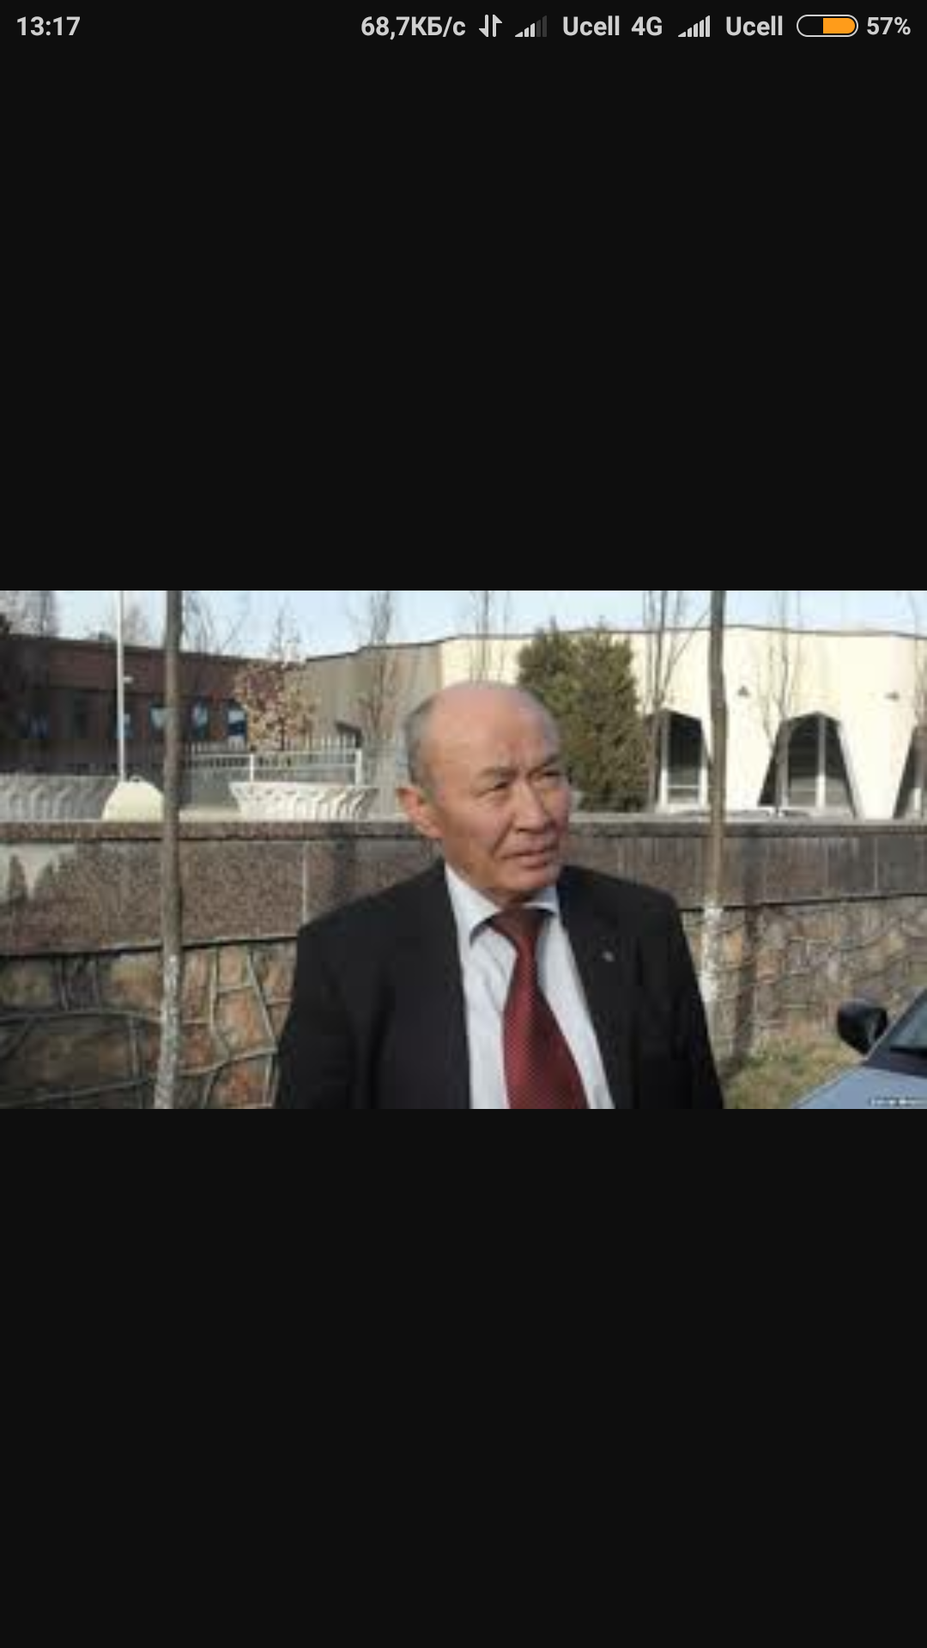
O’zbekiston Yozuvchilar uyushmasi Toshkent viloyati bo’limining ma’sul kotibi va O’zbekiston Yozuvchilar uyushmasi raisining o’rinbosari bo’lib ishladi .
O’zbekiston Yozuvchilar uyushmasiga raislik qildi .
Umrining oxirgi yillarida A.Oripov Respublika mualliflik huquqini himoya qilish tashkilotini boshqardi.

Slide 4
O’zbekiston qahramoni
O’zbekiston xalq shoiri
A.Navoiy nomidagi O’z.Dav. Mukofati sohibi

Slide 5
XX asrning 60-70-yillarida uning she’rlari birin – ketin dunyo yuzini ko’rgan .
Yurtim , senga she’r bitdim bu kun Qiyosingni topmadim aslo . Shoirlar bor o’z yurtin butun Olam aro atagan tanho . Ular she’ri uchdi ko’p yiroq ,
She’riy kitoblari she’riya- timiz shaydolarining qalbini maftun qilib qo’ydi .
FAOLIYATI
Jumladan“Mitti yulduz ”, “Ko’zlarim yo’lingda ”
Qanotida kumush diori . Bir olka bor dunyoda biroq Bitilmagan dostondir bori: Faqat ojiz qalamim manim O’zbekiston, Vatanim manim.
“Ruhim ”,”Onajon ”. “Hayrat ”,”O’zbekiston ”

Slide 6
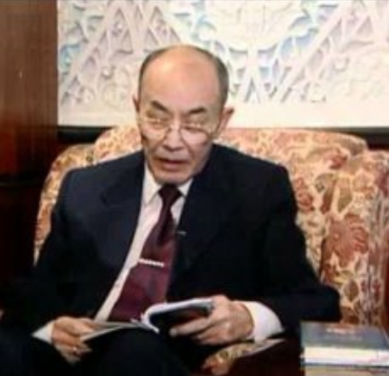
“Surat va siyrat”
«Bedorlik»
«Yuzma yuz »
«Sen bahorni sog’inmadingmi»
She’riy toplamlari A. Oripovni nafaqat O’rta Osiyo xalqlar, balki jahonning boshqa ko’pgina xalqlari orasida ham malum va mashhur qildi . Shoirning barcha to’plamalaridagi she’rlari
XX asr O’zbek she’riyatining durdonasi bo’lib qoldi .

Slide 7
LIRO-EPIK ASARLARI
Atoqli shoirimizning “Hakim va ajal ” dostoni O’zbek adabiyoti xazinasidan mustahkam o’rin egallagan .
DRAMALARI
“Jannatga yo’l ”va “Ranjkom”
“Jeneva daftari ”

Slide 8
“Yillar armoni”
“Hikmat sadolari ”
“Haj daftari”
to`plamlari
“Dunyo”
“Ruhim ”
“Ibodat”

Slide 9
Necha kunki yo’q oromim Kelolmayman hushimga. Onajonim kechalari Kirib chiqar tushimga .
Keltirarlar goho beshik Ko’zlarida hayajon Yotar payting bo’ldi-ku der , Kela qol , der ,bolajon. Qaylargadur yuguraman , Fig’onimdan chiqar dud . Yig’lama, deb qo’llarimga tutqazarlar so’ng tobut . Tongda ruhsiz ko’z ochaman , Qovurilar tanda jon Onajonim , buinday qilma , Bunday qilma onajon .
“Onajon ”
Qo’llarifda oq yelpig’ich , Oy nurida yaltirar . Onajonim imlab meni Qoshlariga chqirart .

Slide 10
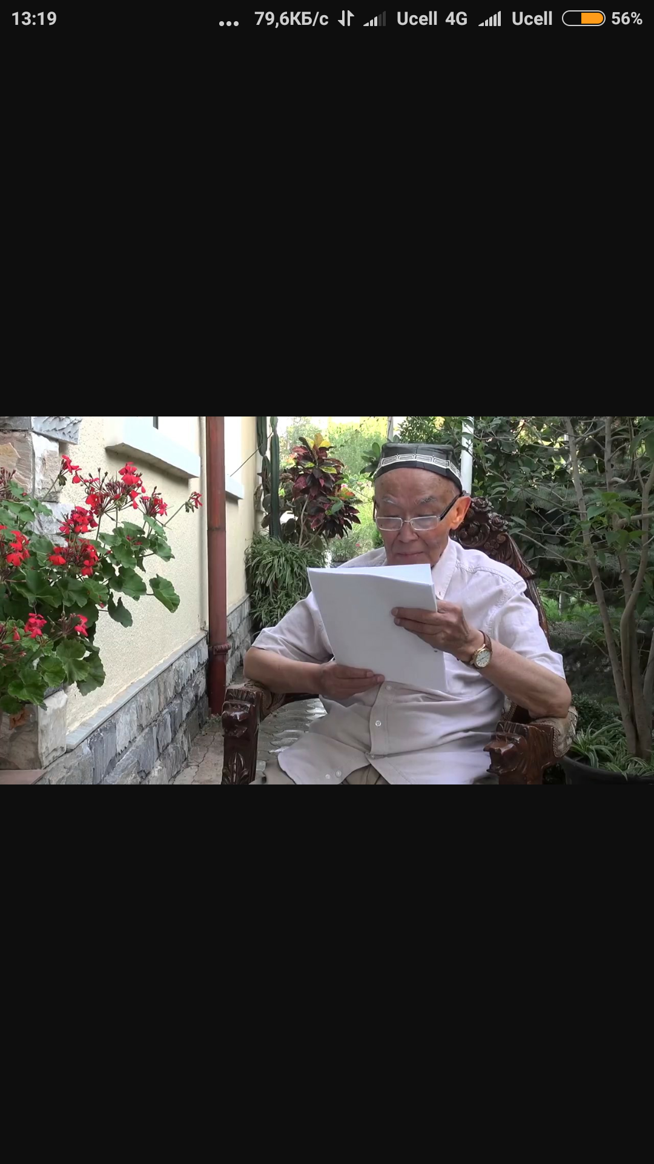
.
Abdulla Oripov buyuk Italyan shoiri Dantening “Ilohiy komediya” asarini boshqa bir qator asarlarini o’zbek tiliga tarjima qilib , she’riy tarjima san’atini yangi cho’qqilarga ko’tara olgan iste’dodli tarjimon hamdir

Slide 11
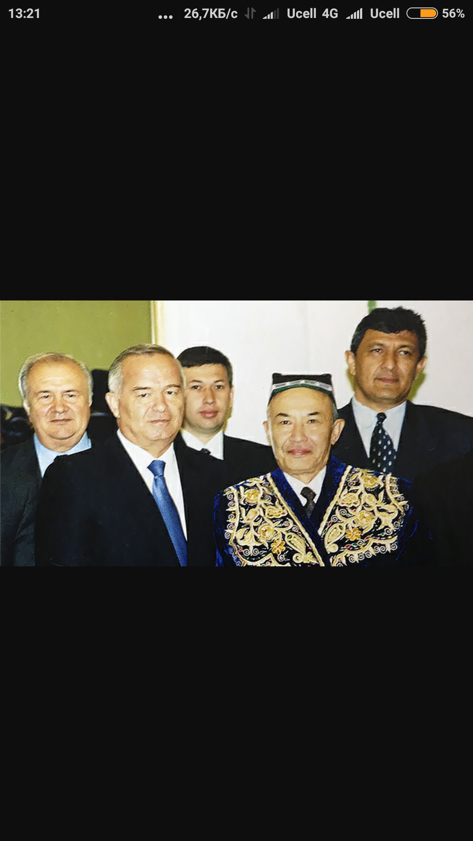
Mustaqillik yillarida A.Oripovning ijodiy imkoniyatlari yanada to’laroq va yorqinroq namoyon bo’ldi .
Buyuk Amir Temur haqidagi “Sohib quron ” she’riy drammasi va ko’pgina publitsistik maqolalari va suhbatlari milliy istiqlol mafkurasini shakllantirishda ibratomus adabiy-badiiy manba bo’lib xizmat qilmoqda .
O’zbekiston Respublikasi mustaqillikka erishgandan so’ng , O’zbekiston Respublikasining Davlat Madhiyasi uchun matn yaratdi va muallifiga aylandi .

Slide 12
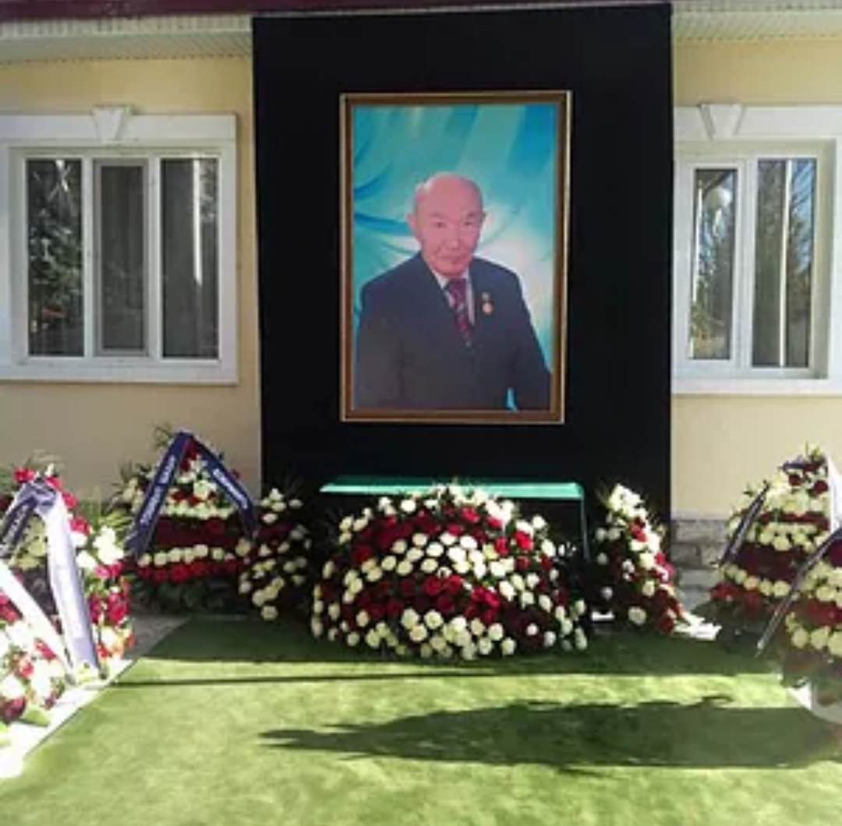
2016-YIL 5-noyabrga o’tar kechasi Xyuston shahridagi ( AQSH , Texas shtati ) kasalxonasida O’Z.Res Mathiyasi matn muallifi , O’zbekiston qahramoni va xalq shoiri A.Oripov og’ir kasallikdan so’ng 75 yoshda vafod etdi . A.Oripov Toshkentdagi “Chig’atoy” qabristoniga dafn etildi .

Slide 13
E’tiboringiz uchun rahmat!!!

